Slide 1
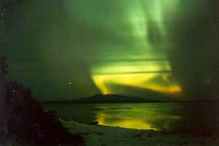
§11.4 等倾干涉 迈克尔逊干涉仪

Slide 2
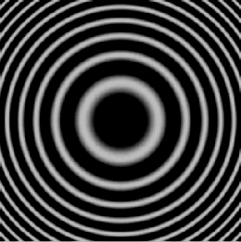


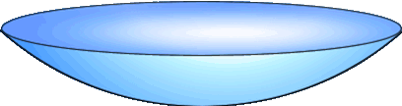


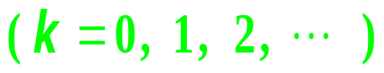

一、等倾干涉
n、e 一定：
明
暗
同心圆，愈往外，级次愈低 ！

Slide 3
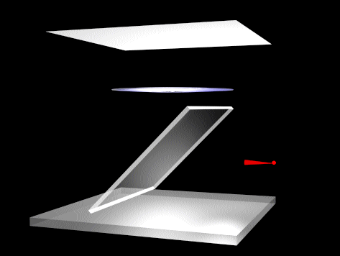
一、等倾干涉
n、e 一定：
明
暗
同心圆，愈往外，级次愈低 ！

Slide 4
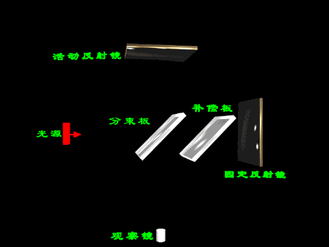
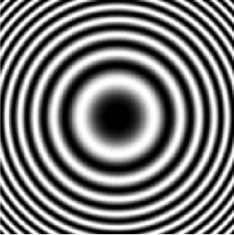
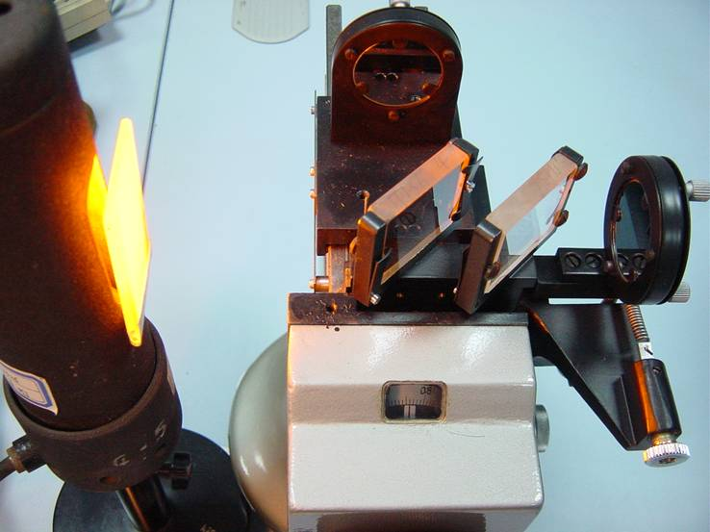
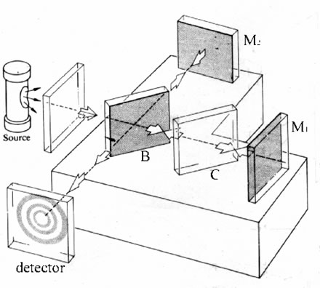
二、迈克尔逊干涉仪
M₁: 反射镜 ( 固定 )
M₂: 反射镜 ( 可移动 )
B : 分束镜
C : 补偿板

Slide 5
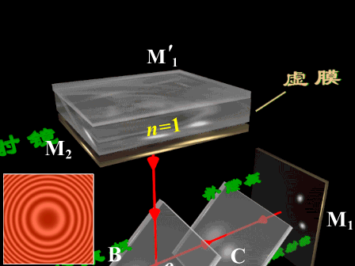
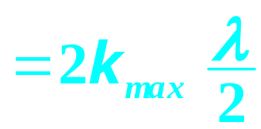



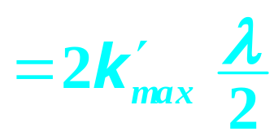




设 M₁⊥M₂
若中心 (i = 0) 为明纹：
若 后中心仍
为明纹：

Slide 6
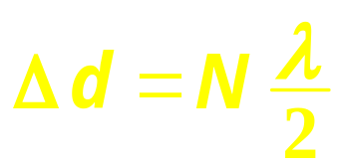
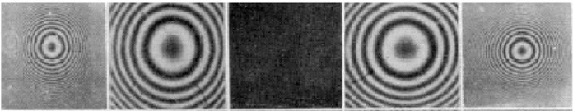
设 M₁⊥M₂
若从中心冒出条纹数：
若 e 变小，则条纹向中
心 收缩 ！

Slide 7
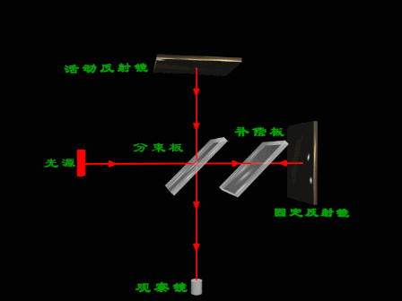
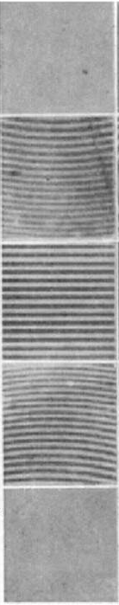
若 M₁不垂直于M₂ :

Slide 8
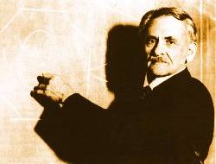
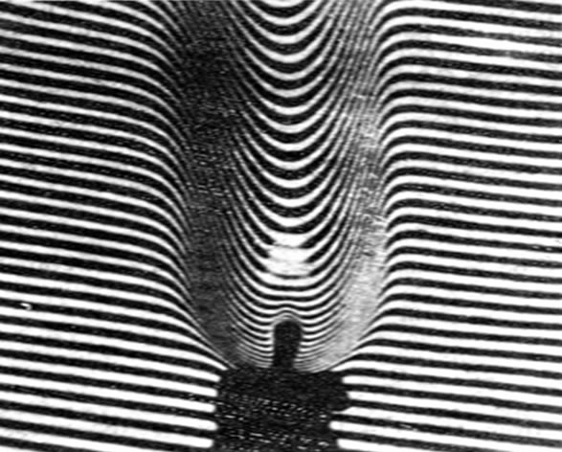
三、迈克尔逊干涉仪的应用
▲在其两臂中插放待测样品由
插放前后条纹的变化可高精
度地测量有关参数。
样品厚度
A.A.Michelson
1852~1931
1907年度诺贝尔物理学奖获得者。
Fig. Michelson干涉仪一臂中火
焰加热空气引起的条纹分
布变化

Slide 9
▲1960年10月在巴黎召开的第
11届国际计量：1米=1,650,7
63.73倍氪86橙光波长。
▲在光谱学中，应用干涉仪可
精确地测定光谱线的波长极
其精细结构；在天文学中，
利用特种天体干涉仪还可
测定远距离星体的直径等。
A.A.Michelson
1852~1931
1907年度诺贝尔物理学奖获得者。

Slide 10

1. 等倾干涉：同心圆、愈往里条纹级次愈高 ！
2. 迈克尔逊干涉仪：

